Slide 1
18组青年千人数据分析报告
韩芳蕾 GS1421122
袁理攀 ZF1721415
胡乐 ZF1721156
应以勒 ZF1721409
王那 ZF1721317

Slide 2
数据搜集
小组内分工，每个人负责搜集一部分青年千人数据
搜集方法主要是网上搜索
找出要搜集的千人名单
查找基本信息
挖掘一些补充信息

Slide 3
数据整理
小组成员分工协作
按照模板整理前面搜集到的数据
数据汇总
格式调整与统一

Slide 4
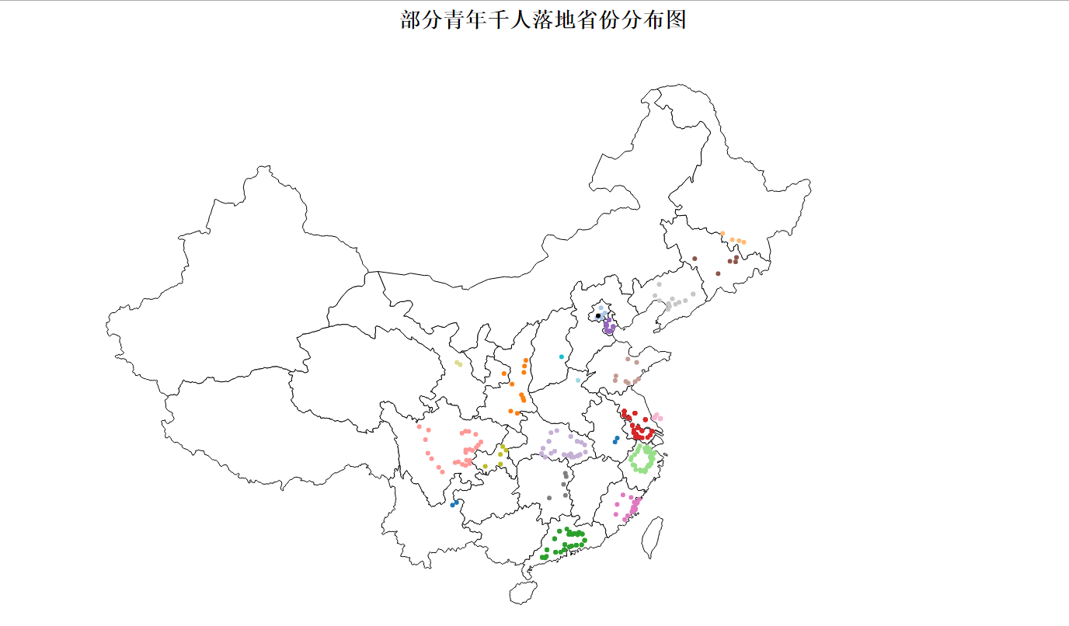
数据分析
从右图可以看出：
沿海和北京、天津等经济发达地区是青年千人首选的落地省份
高校聚集的省份也备受青睐
分析其原因如下：
“青年千人计划” 引进的是一批有创新激情和创新能力的人才，以支撑中国科技、产业的跨越式发展。沿海地区相对更开放，经济、技术各方面更具备创新条件
入选“青年千人计划”的人才主要在国内高校、科研机构（含转制科研院所）工作，所以落地省份多在高校较多的地方

Slide 5
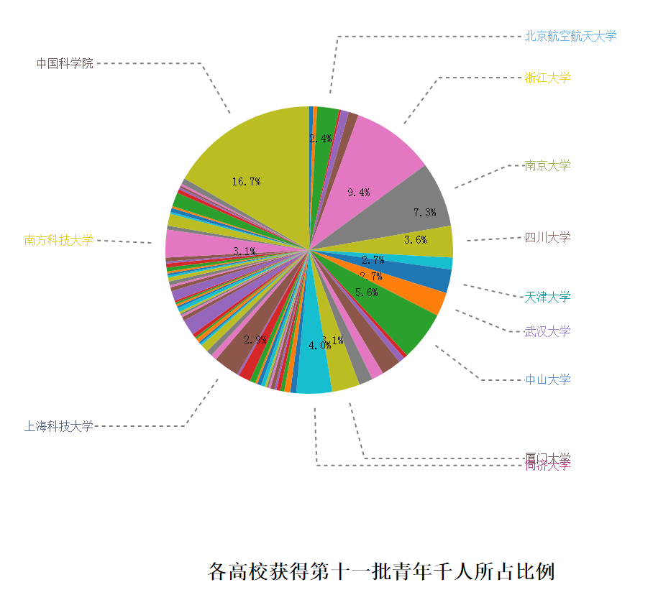
数据分析
从右图可以看出：
获得称号单位数量很大
其中中国科学院、浙江大学、南京大学、中山大学等高校所占比例较大
分析其原因如下：
各高校都很重视也很支持“青年千人计划”，关注创新型人才的招募
重点高校因其科研实力等较高而更有优势

Slide 6
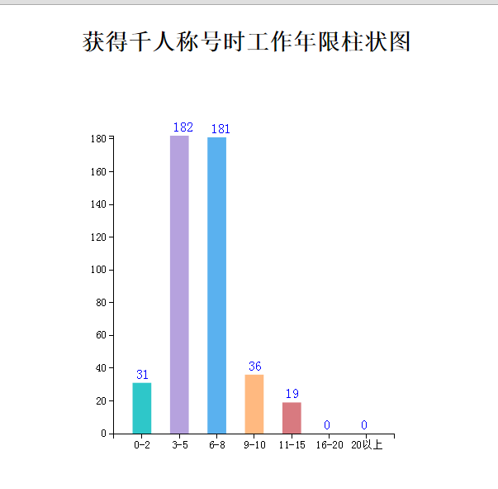
数据分析
从右图可以看出：
获得千人称号时的工作年限主要在3-5和6-8区间段
16年以上为零
分析其原因如下：
“青年千人计划”的申报对象，目前主要是年龄不超过40周岁的年轻科研人员，且取得博士学位，所以工作年限都不会太长

Slide 7
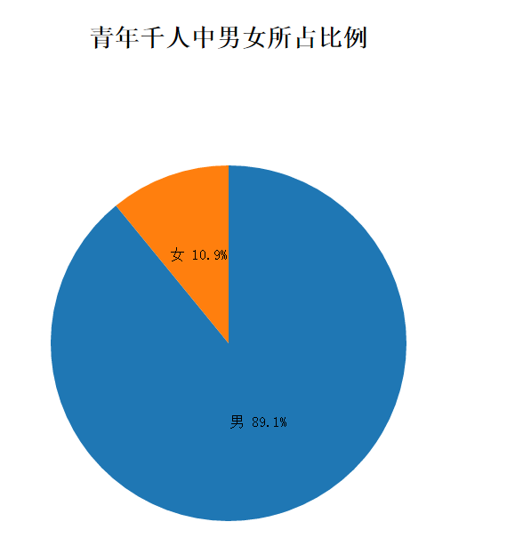
数据分析
从右图可以看出：
在青年千人中，男性占比较大，约占90%，女性仅10%左右
分析其原因如下：
女性从事科研的相对较少
女性成为某一领域的顶尖人才需要付出的更多

Slide 8
课程总结
通过本课程的学习，掌握了常用的数据分析方法
对时空数据有了更深入的认识，掌握数据可视化的方法
学习了时空数据分析中遇到的问题及常用解决方案
拓宽了思维，学会了分析数据背后的深意
学会了团队分工与协作

